Slide 1

Introducción a la Programación: Algoritmos Básicos
En esta presentación, exploraremos los fundamentos de la programación a través de algoritmos básicos. Estos algoritmos son la base para resolver problemas computacionales y automatizar tareas. Comenzaremos con ejemplos simples y progresivamente aumentaremos la complejidad, utilizando pseudocódigo y diagramas de flujo para visualizar cada paso del proceso.
ja

Slide 2
Cálculo del Tiempo Medio por Kilómetro
El algoritmo que presentamos calcula el tiempo medio que un ciclista necesita para recorrer un kilómetro. El algoritmo recibe como entrada la distancia total recorrida (15 kilómetros) y el tiempo total empleado (40 minutos). Divide el tiempo total entre la distancia total para obtener el tiempo medio por kilómetro.
Entrada
Salida
Proceso
Distancia total (15 km)
Tiempo medio por kilómetro (minutos)
Dividir el tiempo total entre la distancia total.
Tiempo total (40 minutos)

Slide 3

Pseudocódigo para el Cálculo del Tiempo Medio
El pseudocódigo es una forma de expresar un algoritmo en lenguaje natural, utilizando una estructura similar a un lenguaje de programación. Aquí se presenta el pseudocódigo para calcular el tiempo medio por kilómetro:
Inicio distancia <- 15 tiempo <- 40 tiempo_medio <- tiempo / distancia Mostrar "El tiempo medio por kilómetro es: ", tiempo_medio, " minutos" Fin

Slide 4
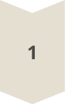
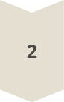
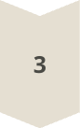
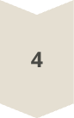
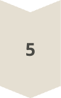
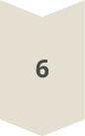
Diagrama de Flujo para el Cálculo del Tiempo Medio
El diagrama de flujo es una representación visual del algoritmo, utilizando símbolos y flechas para indicar las operaciones y el flujo de datos. Este diagrama de flujo ilustra el proceso de cálculo del tiempo medio por kilómetro:
Inicio
El algoritmo comienza su ejecución.
Asignar distancia = 15
La variable 'distancia' se asigna con el valor de 15 kilómetros.
Asignar tiempo = 40
La variable 'tiempo' se asigna con el valor de 40 minutos.
Calcular tiempo_medio = tiempo / distancia
Se calcula el tiempo medio dividiendo el tiempo total entre la distancia total.
Mostrar tiempo_medio
Se muestra el resultado del cálculo del tiempo medio por kilómetro.
Fin
El algoritmo finaliza su ejecución.

Slide 5
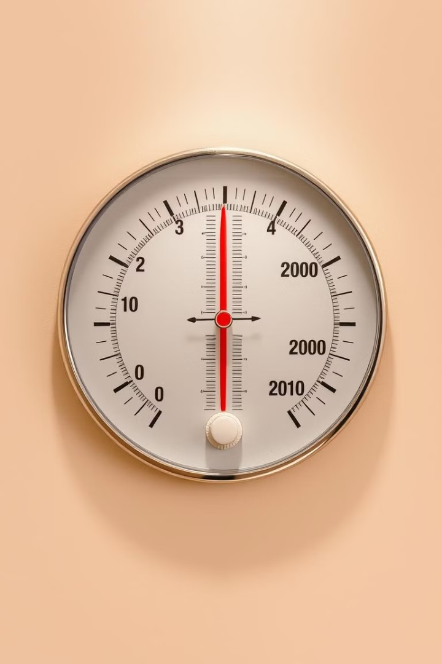
Conversión de Grados Centígrados a Kelvin
Este algoritmo convierte una temperatura dada en grados Centígrados a la escala Kelvin. La fórmula de conversión es K=C+273.15, donde K es la temperatura en Kelvin y C es la temperatura en grados Centígrados.
1
Entrada
2
Salida
Temperatura en grados Centígrados (C)
Temperatura en Kelvin (K)
3
Proceso
Aplicar la fórmula K=C+273.15 para convertir la temperatura de grados Centígrados a Kelvin.

Slide 6

Pseudocódigo para la Conversión a Kelvin
Este pseudocódigo muestra cómo convertir una temperatura en grados Centígrados a Kelvin, utilizando la fórmula K=C+273.15.
Inicio Leer temperaturaC temperaturaK <- temperaturaC + 273.15 Mostrar "La temperatura en Kelvin es: ", temperaturaK Fin

Slide 7

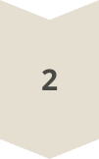



Diagrama de Flujo para la Conversión a Kelvin
El diagrama de flujo para la conversión de grados Centígrados a Kelvin se representa a continuación. Este diagrama visualiza las diferentes etapas del proceso de conversión.
Inicio
El algoritmo comienza su ejecución.
Leer temperaturaC
Se solicita al usuario que ingrese la temperatura en grados Centígrados.
Calcular temperaturaK = temperaturaC + 273.15
Se calcula la temperatura en Kelvin sumando 273.15 a la temperatura en grados Centígrados.
Mostrar temperaturaK
Se muestra la temperatura en Kelvin.
Fin
El algoritmo finaliza su ejecución.

Slide 8

Cálculo de la Nota Final de un Estudiante
El algoritmo calcula la nota final de un estudiante en una materia, considerando las notas de dos prácticas y un examen final. Las prácticas representan el 40% de la nota final, mientras que el examen final representa el 60%.
Entrada
Descripción
practica1
Nota de la primera práctica
practica2
Nota de la segunda práctica
examen
Nota del examen final
El algoritmo calcula el promedio de las prácticas y lo multiplica por 0.4; multiplica la nota del examen por 0.6. Finalmente, suma ambos resultados para obtener la nota final.

Slide 9

Pseudocódigo para el Cálculo de la Nota Final
El pseudocódigo que se presenta a continuación calcula la nota final de un estudiante, tomando en cuenta las notas de las prácticas y el examen final, y aplicando los porcentajes de ponderación correspondientes.
Inicio Leer practica1, practica2, examen promedio_practicas <- (practica1 + practica2) / 2 nota_final <- (promedio_practicas * 0.4) + (examen * 0.6) Mostrar "La nota final es: ", nota_final Fin

Slide 10

Cálculo del Tiempo para Triplicar un Capital
Este algoritmo calcula el número de años necesarios para triplicar un capital inicial, considerando una tasa de interés anual fija.
1
Entrada
Se ingresa el capital inicial (C) y la tasa de interés anual (R).
2
Proceso
Se utiliza un bucle que se repite hasta que el capital inicial se triplica. En cada iteración, el capital se incrementa por la tasa de interés y se incrementa el contador de años.
3
Salida
El algoritmo muestra el número de años necesarios para triplicar el capital inicial.

Slide 11

Pseudocódigo para el Cálculo del Tiempo
El pseudocódigo es una forma de representar un algoritmo utilizando un lenguaje simple y comprensible.
Inicio Leer capital, tasa años <- 0 capital_objetivo <- capital * 3 Mientras capital < capital_objetivo Hacer capital <- capital + (capital * tasa / 100) años <- años + 1 Fin Mientras Mostrar "Se necesitan ", años, " años para triplicar el capital." Fin

Slide 12

Mostrar Números Mayores o Iguales a 10
Este algoritmo lee 15 números y muestra solo aquellos que son mayores o iguales a 10.
1
Lectura de Números
2
Comparación
Se lee un número en cada iteración del bucle.
Se compara el número leído con el valor 10. Si el número es mayor o igual a 10, se muestra.

Slide 13
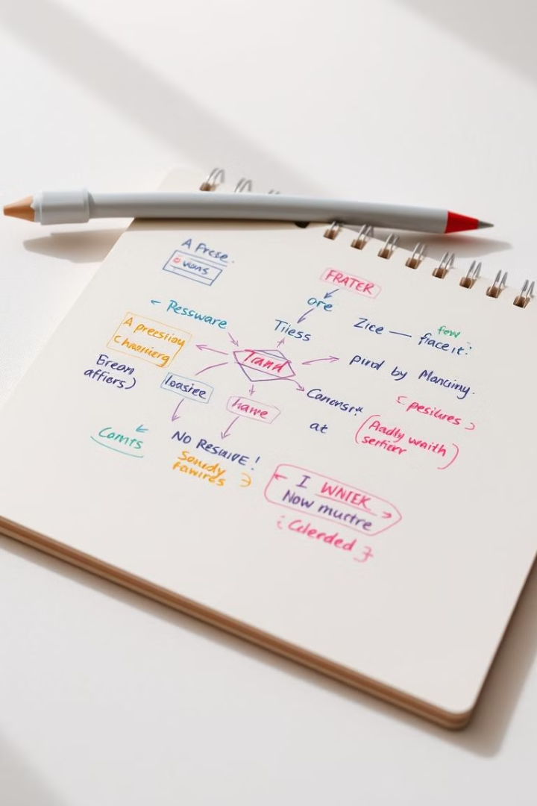
Pseudocódigo para Mostrar Números
Este pseudocódigo representa el algoritmo que lee 15 números y muestra aquellos que son mayores o iguales a 10.
Inicio Para i desde 1 hasta 15 Hacer Leer numero Si numero >= 10 Entonces Mostrar numero Fin Si Fin Para Fin

Slide 14





Conversión de Dólares a Euros
Este algoritmo suma los precios de 7 artículos en dólares y luego los convierte a euros utilizando una tasa de cambio.
Entrada
Se ingresa la tasa de cambio y los precios de 7 artículos en dólares.
Suma
Se suma el precio de cada artículo.
Conversión
Se multiplica el total en dólares por la tasa de cambio para obtener el total en euros.
Salida
Se muestra el total en euros.

Slide 15

Pseudocódigo para Conversión de Moneda
Este pseudocódigo representa el algoritmo que suma los precios de 7 artículos en dólares y los convierte a euros.
Inicio total <- 0 Leer tasa_cambio Para i desde 1 hasta 7 Hacer Leer precio total <- total + precio Fin Para total_euros <- total * tasa_cambio Mostrar "Total en euros: ", total_euros Fin

Slide 16

Algoritmo para registrar el consumo en un café
Este algoritmo se encarga de calcular el pago de cada cliente en un café, aplicando un descuento del 15% si el consumo supera los 30,000.
El algoritmo también calcula el total de todos los pagos, brindando una visión general de las ganancias del día.
1
Entrada
2
Salida
Consumo de cada cliente y número de clientes.
Pago total de cada cliente (aplicando descuento si es necesario) y total de todos los pagos.
3
Proceso
Leer el consumo de cada cliente. Si el consumo es mayor a 30,000, aplicar un descuento del 15%. Calcular el total de pagos de todos los clientes.

Slide 17

Pseudocódigo para el algoritmo de consumo en un café
El pseudocódigo es una representación textual del algoritmo, utilizando un lenguaje sencillo y comprensible.
Este pseudocódigo describe paso a paso cómo funciona el algoritmo, incluyendo la entrada, el proceso y la salida.
Inicio Leer num_clientes total_general <- 0 Para i desde 1 hasta num_clientes Hacer Leer consumo Si consumo > 30000 Entonces pago <- consumo * 0.85 Sino pago <- consumo Fin Si total_general <- total_general + pago Mostrar "El pago del cliente ", i, " es: ", pago Fin Para Mostrar "El total de todos los pagos es: ", total_general Fin

Slide 18
Diagrama de flujo para el algoritmo de consumo en un café
El diagrama de flujo es una representación visual del algoritmo, utilizando símbolos estándar para representar las diferentes operaciones.
Este diagrama ayuda a comprender el flujo de información y las decisiones que se toman en el algoritmo.
1
Inicio
Inicializar variables.
2
Leer número de clientes
Ingresar el número total de clientes.
3
Iterar por cada cliente
Repetir el proceso para cada cliente.
4
Leer consumo
Ingresar el consumo del cliente actual.
5
Aplicar descuento (opcional)
Si el consumo es mayor a 30,000, aplicar un descuento del 15%.
6
Calcular pago
Calcular el pago total del cliente actual.
7
Actualizar total general
Sumar el pago del cliente actual al total general.
8
Mostrar pago
Mostrar el pago del cliente actual.
9
Fin de la iteración
Terminar la iteración para el cliente actual.
10
Mostrar total general
Mostrar el total de todos los pagos.
11
Fin
Terminar el algoritmo.

Slide 19
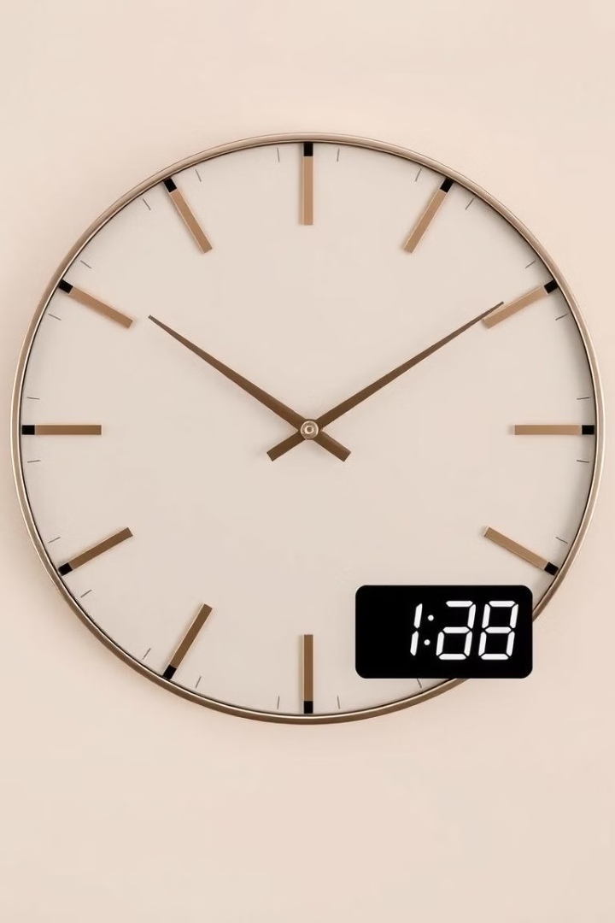
Algoritmo para calcular la hora anterior
Este algoritmo recibe la hora actual (hora, minutos y segundos) y calcula la hora en el segundo anterior, ajustando los valores para que sean válidos en el formato de reloj de 24 horas.
El algoritmo tiene en cuenta los casos especiales donde los segundos o los minutos son 0, asegurando que los valores de la hora se ajusten correctamente.
1
Entrada
2
Salida
Hora (H), Minutos (M), Segundos (S).
Hora, minutos y segundos ajustados para el segundo anterior.
3
Proceso
Si los segundos son 0, ajustar los minutos y posiblemente la hora. Si los minutos son 0 y los segundos también, ajustar la hora.

Slide 20
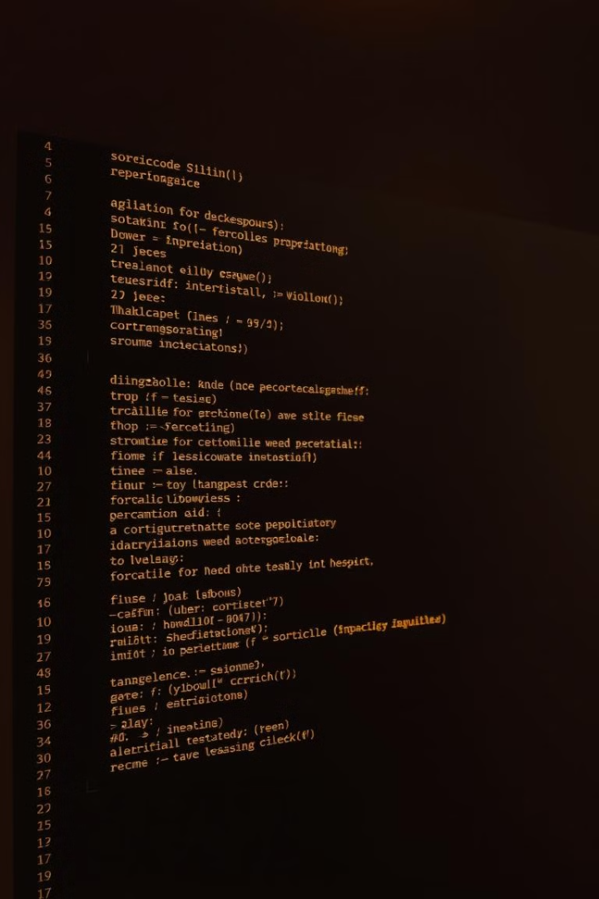
Pseudocódigo para calcular la hora anterior
El pseudocódigo para este algoritmo muestra cómo calcular la hora en el segundo anterior, incluyendo los ajustes necesarios para que los valores sean válidos en el formato de reloj de 24 horas.
Inicio Leer H, M, S Si S = 0 Entonces S <- 59 Si M = 0 Entonces M <- 59 Si H = 0 Entonces H <- 23 Sino H <- H - 1 Fin Si Sino M <- M - 1 Fin Si Sino S <- S - 1 Fin Si Mostrar "La hora en el segundo anterior es: ", H, ":", M, ":", S Fin

Slide 21
Diagrama de flujo para calcular la hora anterior
El diagrama de flujo visualiza el algoritmo para calcular la hora en el segundo anterior, mostrando el flujo de decisiones y acciones.
Este diagrama facilita la comprensión de cómo funciona el algoritmo, especialmente para aquellos que no están familiarizados con el pseudocódigo.
1
Inicio
Leer la hora actual (H, M, S).
2
Si los segundos son 0
Si S = 0, ajustar los minutos y posiblemente la hora.
3
Ajustar minutos
Si S = 0 y M = 0, ajustar la hora. Si no, ajustar los minutos.
4
Ajustar hora
Si S = 0, M = 0 y H = 0, ajustar la hora a 23. Si no, ajustar la hora.
5
Si los segundos no son 0
Si S != 0, decrementar los segundos.
6
Mostrar la hora anterior
Mostrar la hora en el segundo anterior.
7
Fin
Terminar el algoritmo.

Slide 22

Algoritmo para calcular la suma de números
Este algoritmo recibe un número N y calcula la suma de todos los números desde 1 hasta N.
El algoritmo utiliza una estructura de repetición para iterar a través de los números y acumular la suma.
1
Entrada
2
Salida
3
Proceso
Número N.
Suma de los números desde 1 hasta N.
Utilizar una estructura de repetición para sumar los números desde 1 hasta N.

Slide 23
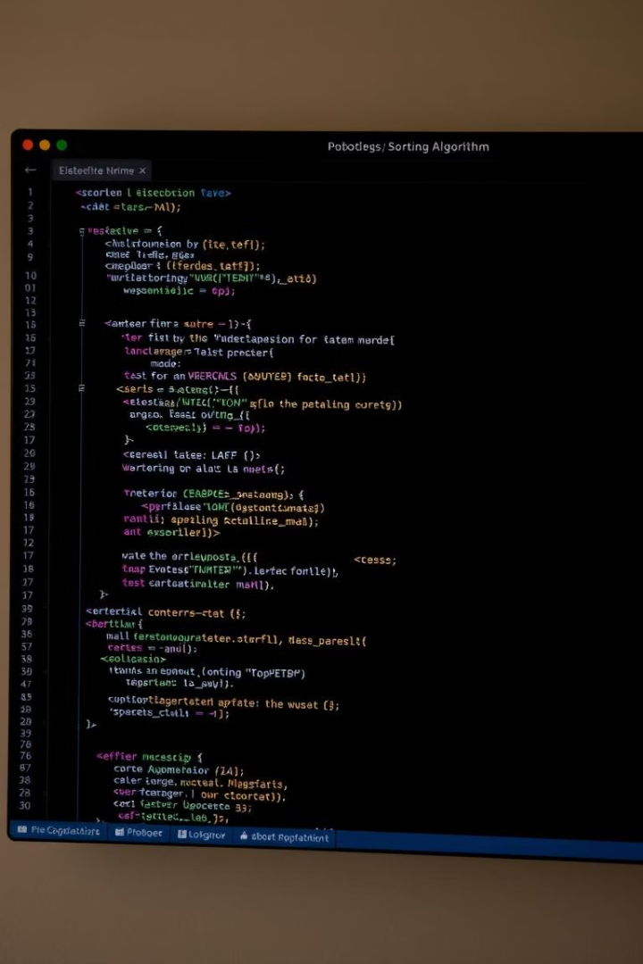
Pseudocódigo para calcular la suma de números
El pseudocódigo para este algoritmo muestra cómo calcular la suma de los números desde 1 hasta N utilizando una estructura de repetición.
Este pseudocódigo es un ejemplo de cómo se puede expresar un algoritmo de forma clara y concisa.
Inicio Leer N suma <- 0 Para i desde 1 hasta N Hacer suma <- suma + i Fin Para Mostrar "La suma desde 1 hasta ", N, " es: ", suma Fin

